Slide 1
Bài 42 : VỆ SINH DA
Mục tiêu bài học:
Trình bày được cơ sở khoa học của các biện pháp bảo vệ da.
Có ý thức vệ sinh, phòng tránh các bệnh về da.

Slide 2
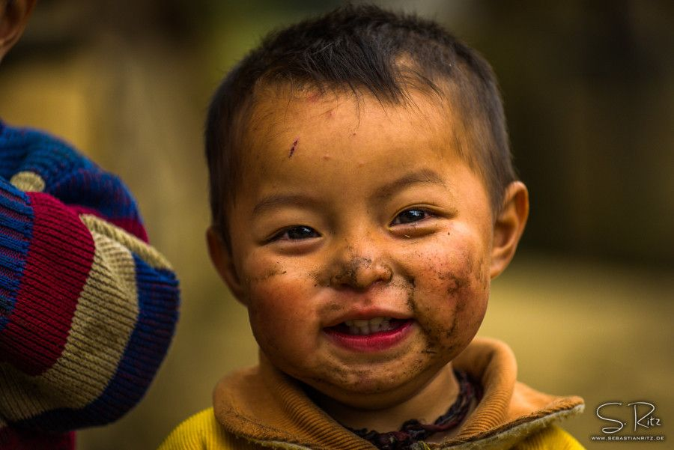
TIẾT 44: VỆ SINH DA
I. Bảo vệ da
Da bẩn có hại như thế nào?
Điều gì sẽ xảy ra với cơ thể bạn nếu 1 tuần không tắm?

Slide 3
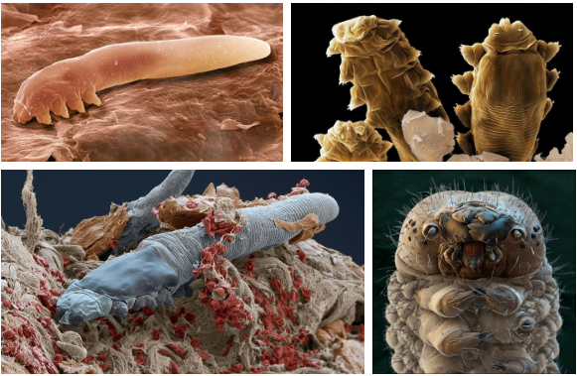
TIẾT 44: VỆ SINH DA
I. Bảo vệ da

Da bẩn có hại như thế nào?
- Da bẩn là môi trường thuận lợi cho vi khuẩn phát triển, hạn chế hoạt động của tuyến mồ hôi, hạn chế khả năng diệt khuẩn của da.
Da tiết ra chất lidozim diệt khuẩn. Da bẩn khả năng diệt vi khuẩn giảm chỉ được 5% còn da sạch diệt khuẩn được 85 % . Da bẩn dễ bị viêm gây ngứa ngáy, khó chịu, khi ngãi làm da xây xát, tạo điều kiện để vi khuẩn gây bệnh đột nhập
Da bẩn là môi trường thuận lợi cho vi khuẩn phát triển, phát sinh bệnh ngoài da. Da bẩn còn làm hạn chế hoạt động tiết mồ hôi do đó ảnh hưởng đến sức khỏe.

Slide 4
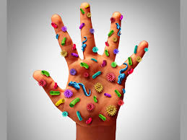
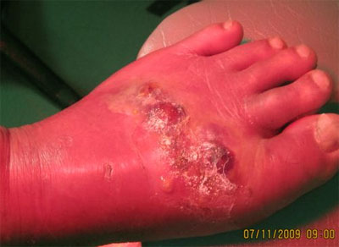
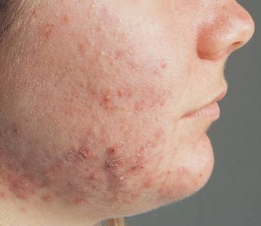
TIẾT 44: VỆ SINH DA
I. Bảo vệ da

Da bị xây xát có hại như thế nào?
- Da bị xây xát dễ nhiễm trùng, nhiễm trùng máu, uốn ván.
- Các biện pháp bảo vệ da:
+ Thường xuyên tắm rửa.
+ Thay quần áo và giữ gìn da sạch sẽ.
+ Không nên nặn trứng cá.
+ Tránh lạm dụng mĩ phẩm...
Da bị xây xát tạo điều kiện cho vi khuẩn đột nhập cơ thể, gây nên các bệnh viêm nhiễm, có khi gây bệnh nguy hiểm như nhiễm trùng máu, nhiễm vi khuẩn uốn ván, …
Để bảo vệ da, chúng ta cần làm gì?

Slide 5
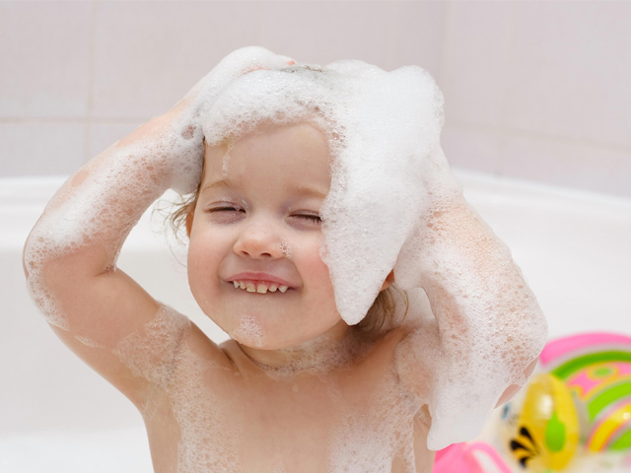
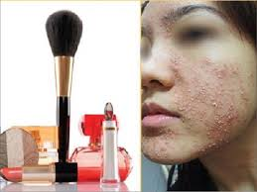
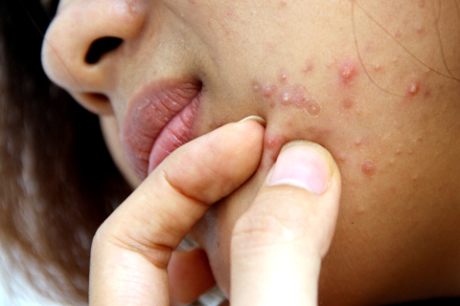
TIẾT 44: VỆ SINH DA
I. Bảo vệ da
Tắm rửa
thường xuyên
Không lạm dụng
mỹ phẩm
Không nặn mụn trứng cá

Slide 6

TIẾT 44: VỆ SINH DA
II. Rèn luyện da
Thảo luận nhóm, đánh dấu (X) vào bảng 42-1 những hình thức phù hợp với rèn luyện da?
Vậy rèn luyện da theo những hình thức nào?
Hình thức | Đánh dấu | Hình thức | Đánh dấu
1. Tắm nắng lúc 8 – 9h sáng |  | 6. Tắm nước lạnh
2. Tắm nắng lúc 12 – 14h |  | 7. Hoạt động ngoài trời nắng không cần mũ nón
3. Tắm nắng càng lâu càng tốt |  | 8. Xoa bóp
4. Chạy bộ buổi sáng |  | 9. Lao động chân tay vừa sức
5. Tham gia thể thao buổi chiều
X
X
X
X
X

Slide 7
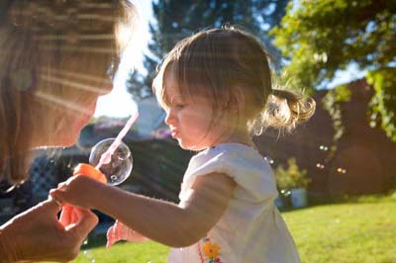
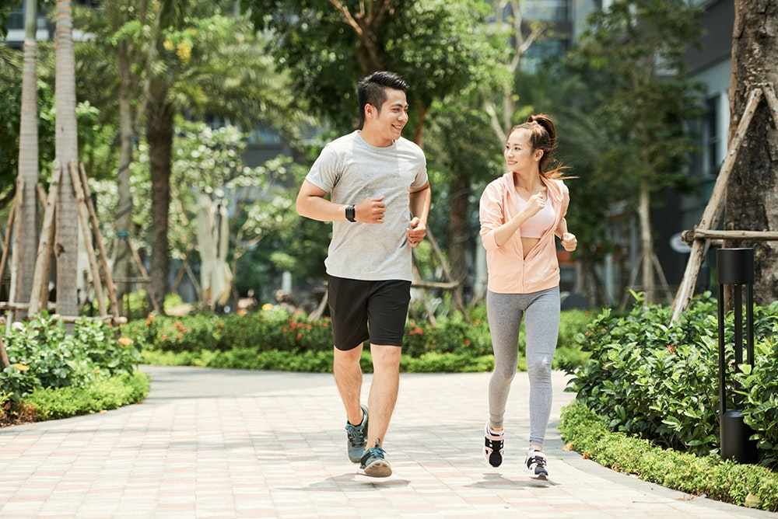
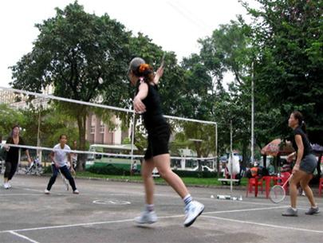
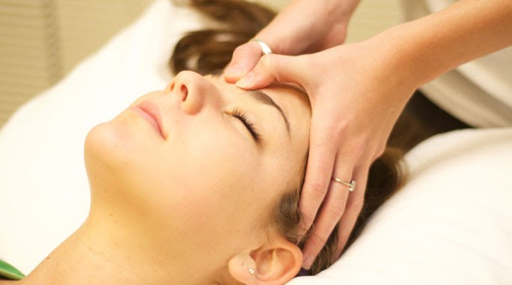

Slide 8
TIẾT 44: VỆ SINH DA
II. Rèn luyện da
Hoàn thành bài tập trắc nghiệm sau bằng cách đánh dấu (X) vào ô vuông của những nguyên tắc phù hợp với rèn luyện da?
Vậy rèn luyện da tuân theo những nguyên tắc nào?
1. Phải luôn cố gắng rèn luyện da tới mức tối đa 
2. Phải rèn luyện từ từ, nâng dần sức chịu đựng 
X
3. Rèn luyện thích hợp với tình trạng sức khoẻ từng người 
X
4.Rèn luyện trong nhà tránh tiếp xúc với ánh sáng mặt trời 
5. Cần thường xuyên tiếp xúc với ánh nắng mặt trời vào buổi sáng để cơ thể tạo ra vitamin D chống còi xương. 
X

Slide 9
TIẾT 44: VỆ SINH DA
II. Rèn luyện da

- Các cách rèn luyện da:
+ Tắm nắng lúc 8-9 giờ sáng.
+ Tập chạy buổi sáng,
+ Tham gia thể thao buổi chiều.
+ Xoa bóp.
+ Lao động chân tay vừa sức.
+ Rèn luyện từ từ.
+ Rèn luyện thích hợp với tình trạng sức khoẻ của từng người.
- Cần thường xuyên tiếp xúc với ánh nắng mặt trời vào buổi sáng để cơ thể tạo ra vitamin D chống còi xương.

Slide 10
TIẾT 44: VỆ SINH DA
III. Phòng chống bệnh ngoài da
Kể tên các bệnh ngoài da mà em biết?

Slide 11
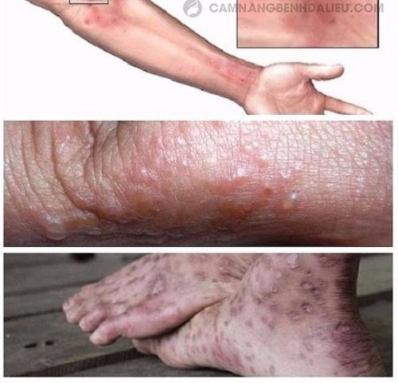
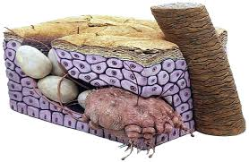
TIẾT 44: VỆ SINH DA
III. Phòng chống bệnh ngoài da
Ghẻ
Nguyên nhân gây bệnh là do ký sinh trùng (Cái ghẻ)
Triệu chứng: Con cái đào hang dưới da, đẻ trứng gây ngứa và sinh mụn ghẻ

Slide 12
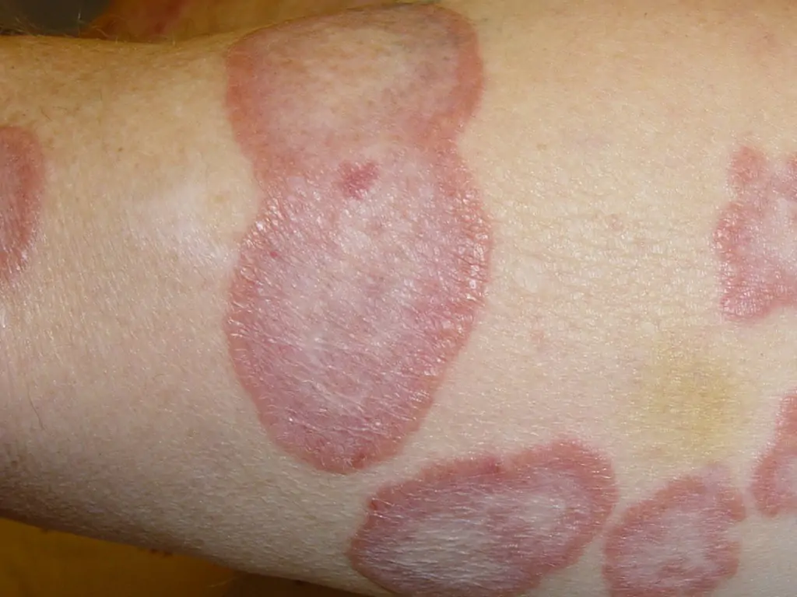
TIẾT 44: VỆ SINH DA
III. Phòng chống bệnh ngoài da
Bệnh hắc lào
Nguyên nhân gây bệnh là do nấm.
Triệu chứng: Có vệt màu đỏ, có viền, trên viền có các mụn nước nhỏ lấm tấm. Bệnh có lây từ người này → người khác

Slide 13
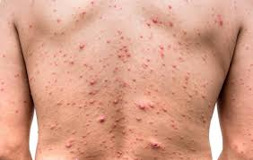
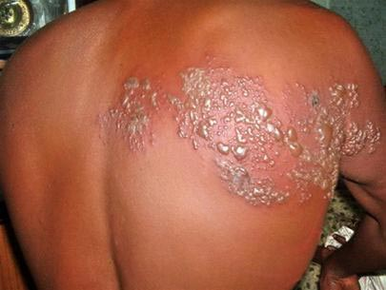
TIẾT 44: VỆ SINH DA
III. Phòng chống bệnh ngoài da
Bệnh thủy đậu (đậu mùa)
Nguyên nhân: virus thủy đậu có tên
Varicella virus.
Triệu chứng: Các nốt đỏ như hạt đậu, đầu có
mọng nước bệnh có thể lan rộng dễ dàng.

Slide 14
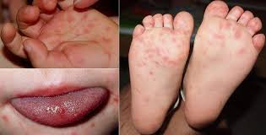
TIẾT 44: VỆ SINH DA
III. Phòng chống bệnh ngoài da
Bệnh tay chân miệng
Nguyên nhân: Coxsackie virus A16 và Enterovirus 71 (EV71)
Triệu chứng: Đây là bệnh dễ lây và thường gặp ở trẻ với các biểu hiện sốt, nổi mụn đau ở miệng và các nốt rộp không ngứa ở tay, bàn chân, đôi khi lan tới cẳng chân. Bệnh lây qua ho, hắt hơi và dùng chung đồ.

Slide 15
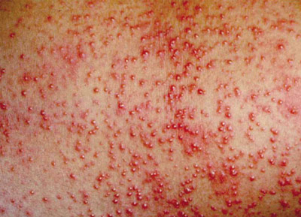
TIẾT 44: VỆ SINH DA
III. Phòng chống bệnh ngoài da
Bệnh rôm sảy
Nguyên nhân cơ chế bài tiết mồ hôi gặp vấn đề
Triệu chứng: gây ra các mụn nhỏ ngứa ngáy ở vùng đầu, cổ, vai.

Slide 16
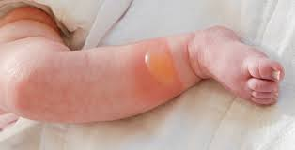
TIẾT 44: VỆ SINH DA
Bệnh bỏng
III. Phòng chống bệnh ngoài da
Nguyên nhân: Do nước sôi, nhiệt, điện, hóa chất…
Triệu chứng: Da phồng nước, rộp, nhiễm trùng…

Slide 17
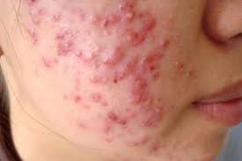
TIẾT 44: VỆ SINH DA
III. Phòng chống bệnh ngoài da
Bệnh viêm da mụn trứng cá
Nguyên nhân: có nhiều nguyên nhân

Slide 18
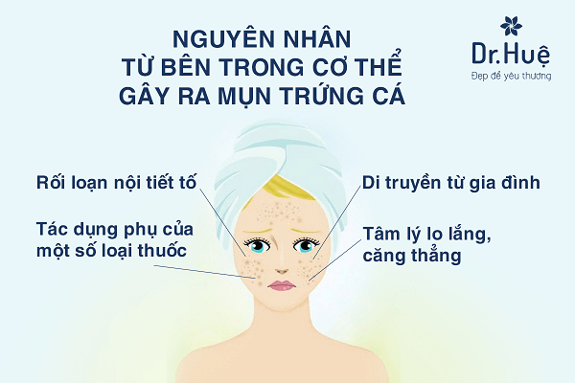

Slide 19

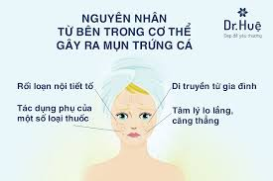

Slide 20
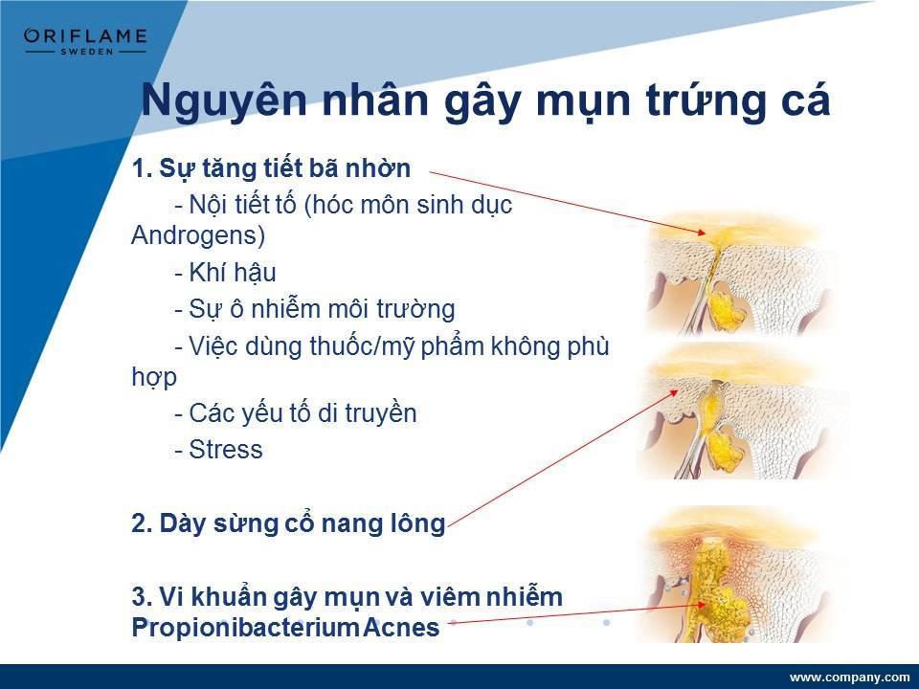

Slide 21
TIẾT 44: VỆ SINH DA
III. Phòng chống bệnh ngoài da
1. Những nguyên nhân nào gây ra các bệnh ngoài da?
2. Để phòng bệnh ngoài da cần phải làm gì?
3. Khi mắc bệnh ngoài da cần phải làm gì?

Slide 22
Một số bệnh ngoài da và cách phòng chống
TT | Bệnh ngoài da | Biểu hiện | Nguyên nhân | Cách phòng chống
1 | Lang beng |  | Do nấm.
2 | Hắc lào | Có những mảng sần đỏ, mụn nước. | Do nấm.
3 | Ghẻ lở | Da có nhiều mụn ghẻ, sưng lở gây ngứa | Do vi khuẩn
4 | Bệnh viêm da mụn trứng cá | Có những vết sưng viêm đỏ. | Do vi khuẩn.
5 | Bỏng | Da bị phồng nước, rộp, nhiễm trùng. | Do nhiệt, hóa chất. | Tránh tiếp xúc với nhiệt, hóa chất, …
Có những dát trắng, nhạt màu hơn da thường.
Vệ sinh cơ thể thường xuyên bằng xà phòng diệt khuẩn.
Năng tắm rửa và thay quần áo
- Giữ vệ sinh nguồn nước , vệ sinh môi trường.
- Không mặc quần áo ướt, tránh dùng chung quần áo, khăn với người mắc bệnh.

Slide 23
TIẾT 44: VỆ SINH DA
II. Phòng chống bệnh ngoài da

- Các bệnh ngoài da: ghẻ lở, hắc lào, nấm, chốc, mụn nhọt, chấy rận, bỏng....
- Phòng chữa:
+ Vệ sinh cơ thể, vệ sinh môi trường, tránh để da bị xây xát.
+ Khi mắc bệnh cần chữa theo chỉ dẫn của bác sĩ.
+ Khi bị bỏng nhẹ: ngâm phần bỏng vào nước lạnh sạch, bôi thuốc mỡ chống bỏng. Bị nặng cần đưa đi bệnh viện.

Slide 24
